Slide 1

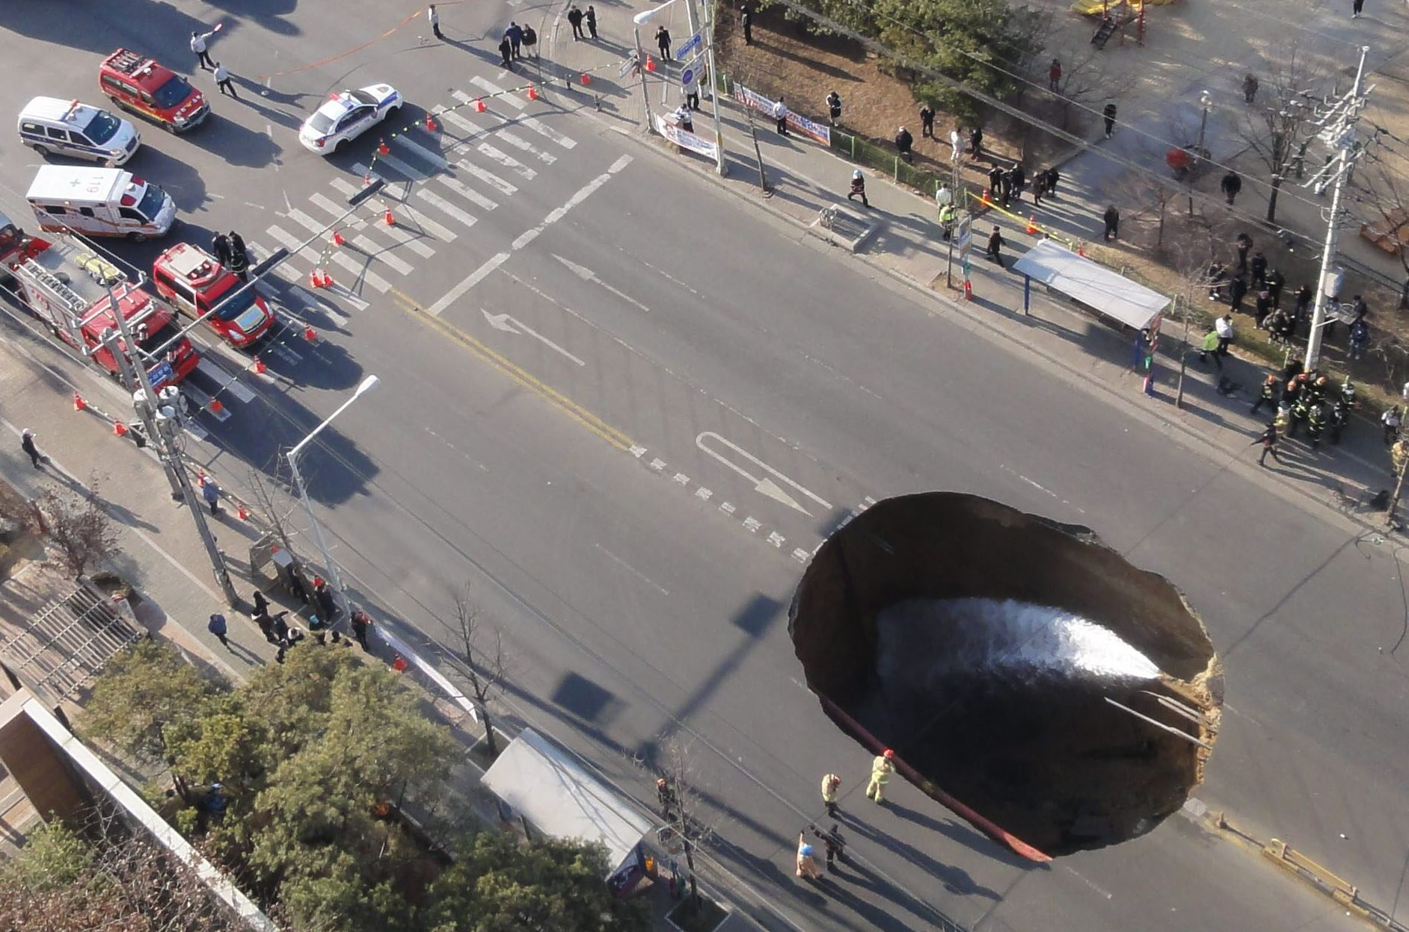
멀티채널을 활용한 4차원 지반탐사 GPR 시스템 개발
유에이치에스㈜
완료보고서
2019.07. 01.

Slide 2
Contents
사업개요(Executive Summary)
회사 개요
사업 핵심 기술
사업 실적
시장 환경
시장 진입계획
년차별 매출 계획

Slide 3

1. 사업개요
사업 개요
기업명 |  | 유에이치에스(주) | 대표자 | 박 영 일
자본금 |  | 1억 원 | 근로자수 | 4명
회사구성 | 본사 | 동아대학교 창업보육센터 內
 | 참여 주주 | 박영일 (대표이사), 이상봉 (기술이사), 전후남 (재무이사), 박기정 (연구소장)
사업 분야 |  | 전기/전자부품(GPS수신장치) 제조/개발 등 그외 기타 전자부품 제조업체
사업 목표 |  | “멀티채널을 활용한 4차원 지반탐사 GPR시스템 개발” 도심 도로하부의 지하공동 탐지 멀티 채널 4차원 GPR 탐사 하드웨어 시스템 개발 지하공동 GPR 반응 분석 및 해석 소프트웨어 기술 개발
1

Slide 4
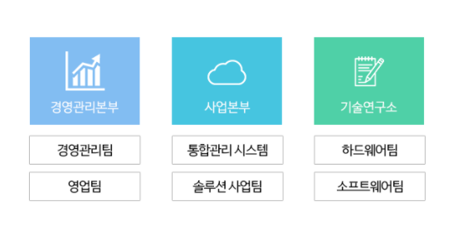
2. 회사 개요
회사 조직도
성 명 | 직 위 | 전공 및 학위 |  |  |  | 본 사업 관련 연구 담당 분야
 |  | 학교 | 취득 년도 | 전공 | 학위
박영일 | 대표 | 부산대 | 2015 | 기술사업정책학 | 박사 | ⦁총괄책임 ⦁하드웨어개발 ⦁영상 펌웨어 개발
전후남 | 차장 | 동아대 | 2014 | 교육학 | 석사 | ⦁사업수행 및 문서관리 ⦁하드웨어기술 개발 분석 ⦁자재관리 및 일정 총괄관리
박기정 | 수석 연구원 | 동아대 | 2001 | 수학 | 학사 | ⦁프로그램 총괄 개발 ⦁영상조절 소프트웨어 개발 ⦁외주처리 어플리케이션 관리
이지연 | 선임 연구원 | 동명대 | 2000 | 산업디자인 | 학사 | ⦁소프트웨어 디자인 총괄 ⦁관리 및 개발
임준호 | 연구원 | 평생교육진흥원 | 2005 | 컴퓨터공학 | 학사 | ⦁응용프로그램 개발 ⦁어플리케이션 개발 ⦁소프트웨어 인증
이두희 | 연구원 | 울산대 | 2017 | 컴퓨터정보통신 | 학사 | ⦁소프트웨어 개발 ⦁펌웨어 개발인력 충원
구 분 | 세부내용 | 업 무
대 표 | 기술사업정책학전공 박사수료 | 연구개발 및 전략기획 영업 및 마케팅
자문의원 | 법률 : 추후 변호사 자문 예정 세무·회계 : 류희연 세무사(현 | 자문역할
영업 (마케팅) | 마케팅이사(이귀현/영업마케팅) | 국내마케팅 및 영업
2

Slide 5
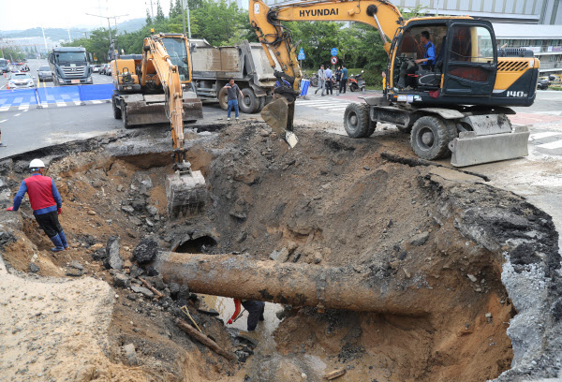
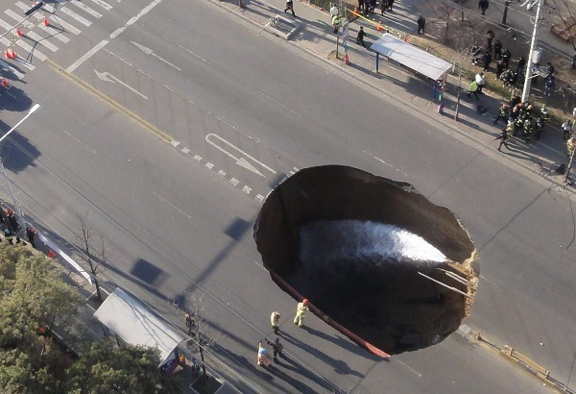
3. 사업 핵심 기술
사업화 배경
최근 수 십 년간 도시개발에 따른 지하시설물 건설 증가, 지하수위 변동, 노후화된 상하수도관 손상 및 누수로 인한 토사유출로 지하공동이 형성, 도심지 도로함몰 발생 증가하고 있음
이로 인한 인명 손상 및 재산상 피해 위험이 증가하고 사회적 불안이 야기되어, 중앙 정부 차원의 사회적 이유로 대두되어 이에 대한 사전 예방 을 위한 지하공동 탐지 대책 마련이 시급함
7

Slide 6
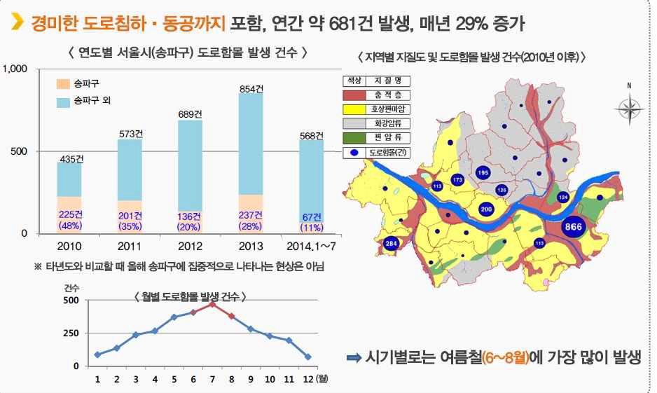
3. 사업 핵심 기술
사업화 배경 - 서울시 도로함몰 발생현황
8

Slide 7
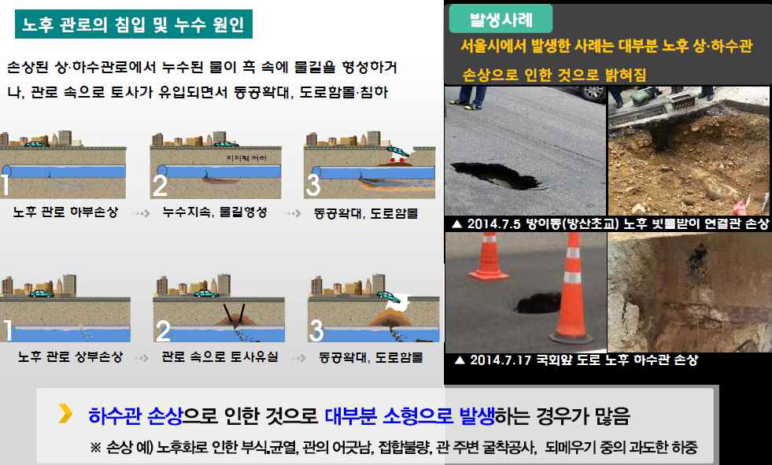
3. 사업 핵심 기술
사업화 배경 - 도로함몰 원인분석
9

Slide 8
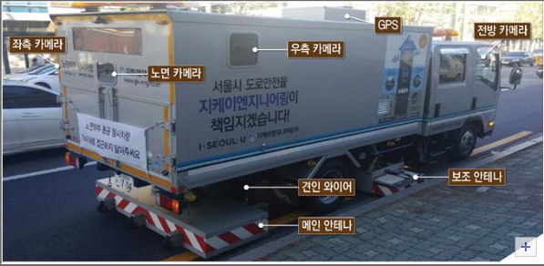
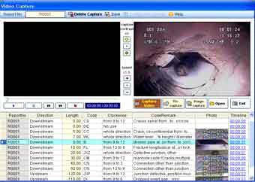
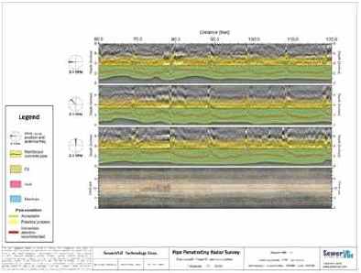
3. 사업 핵심 기술
사업화 대상 기술
“멀티 채널 4차원 지반탐사 GPR 시스템 개발”
도심 도로하부의 지하공동 탐지 멀티 채널 4차원 GPR 탐사 하드웨어 시스템 개발
지하공동 GPR 반응 분석 및 해석 기술 개발
11

Slide 9

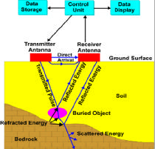
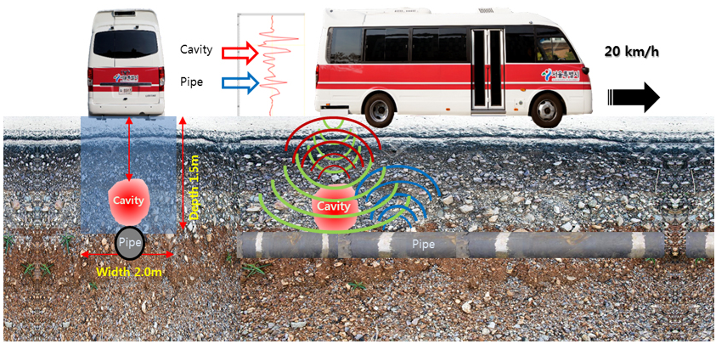
3. 사업 핵심 기술
1. 멀티 센서를 착용한 GPR 개발
GPR 탐사 개요
  GPR(Ground Penetrating Rader) 탐사란 매질 내를 전파해 나가는 전자파가 물리적 성질이 다른 매질의 경계면에서 반사하는 성질을 레이더의 원리를 이용하여, 전자파를 공기 중이 아닌 구조물이나 지중으로 방사시킨 후 매설물 등과 같은 반사체에서 반사해 오는 반사파를 수신하여 전자파의 전파시간과 전파속도를 이용해 매질의 구조를 밝히는 비파괴 조사법
15

Slide 10
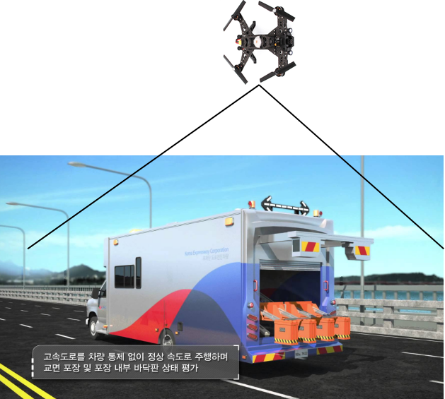
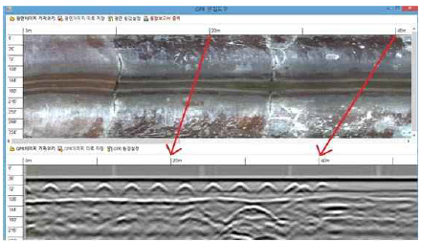
3. 사업 핵심 기술
2. 4차원 해석 프로그램 서비스 개발
드론의 GPS 장치와 GPR장치의 위치 동기를 측정하여 4차원 하부지하의 맵과 매설물 위치 맵의 위치를 뚜렷하게 보여주는 기술 개발
인터넷 서버 파일백업, 다양한 형태의 보고서 출력, 선명한 화면프레임 캡쳐가 가능한 4차원 해석 프로그램 개발
16

Slide 11
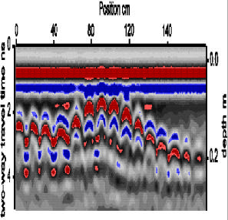
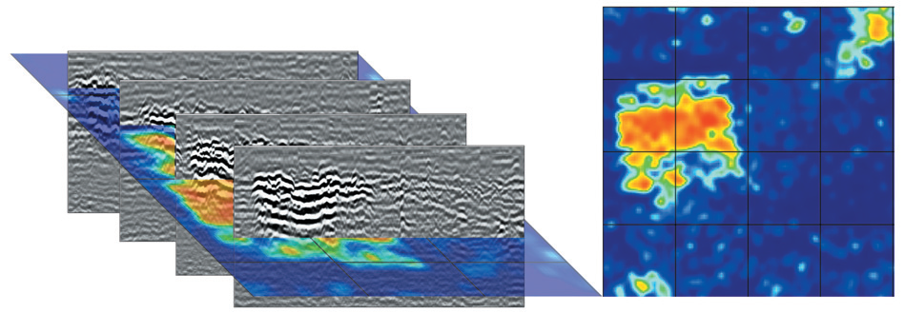
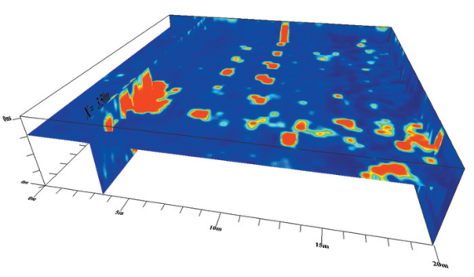
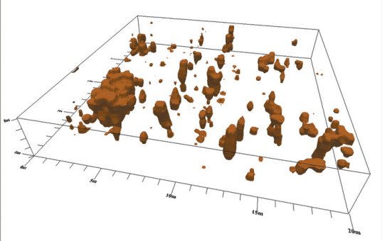
3. 사업 핵심 기술
3. GPR의 데이터 분석
측선의 데이터를 좌표에 따라 배치하고 각종 보정을 하여 최종 데이터를 생성한 뒤 이로부터 이미지를 생성함.
일반적으로 지하 매설물이나 공동에서의 전자기파의 수신 결과는 포물선으로 나타남.
수직단면 데이터로부터 수평단면의 데이터를 추출함.
수직단면의 데이터를 조밀하게 수집하여 일정 시간(깊이)별로 데이터를 추출함.
수직단면 데이터와 수평단면 데이터를 조합하여 3차원 입체 데이터를 생성함.
2차원 데이터의 조합으로 인해 한계를 가짐.
23

Slide 12
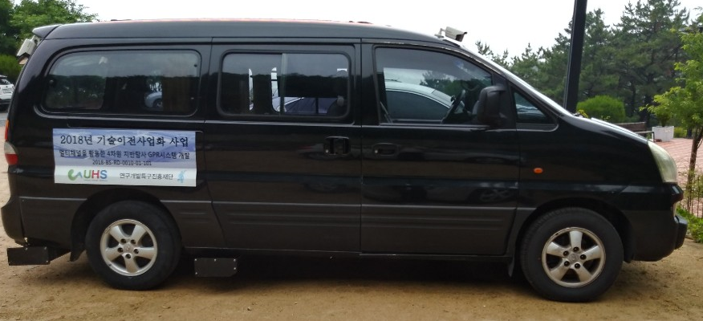
4. 사업실적
1. 사업실적 – GPR 차량 장치 개발 #1
일체형 PC
CCTV
모니터
드론케이스
CCTV녹화기
베터리
인버터
18

Slide 13
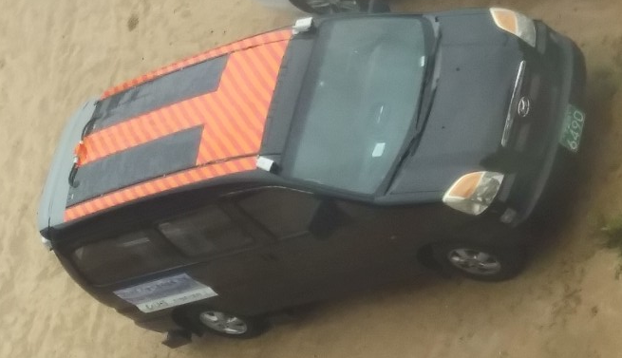
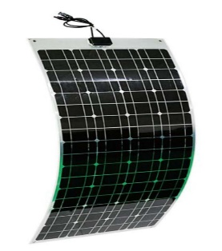
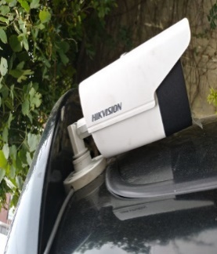
4. 사업실적
1. 사업실적 – GPR 차량 장치 개발 #2
태양전지판
CCTV 카메라
광전효과를 이용해서 태양으로부터 빛이 쪼이면, 반도체를 통해서 전류가 흐른면 전력이 생산되는 장치
4채널로 차량외부 환 경을 촬영하는 장치
19

Slide 14
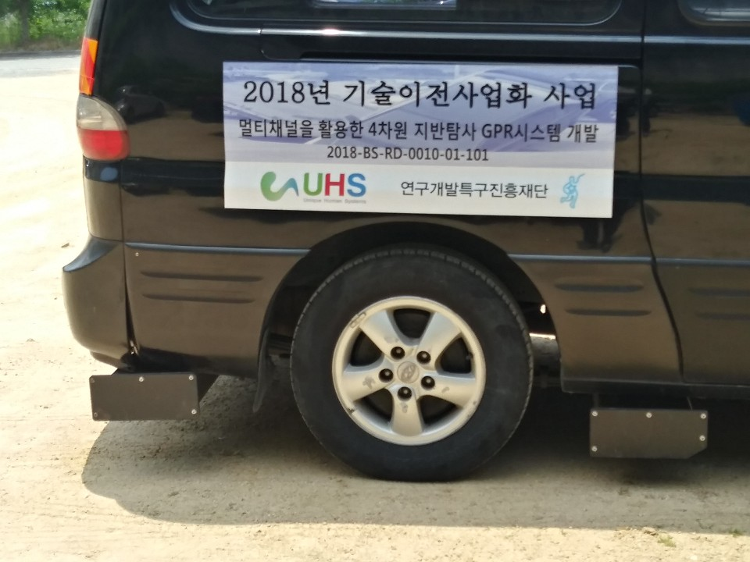
4. 사업실적
1. 사업실적 – GPR 차량 장치 개발 #3
차량 송/수신부
8채널 신호를
송신/수신 장치 및 안테나 장치
수신부
송신부
20

Slide 15
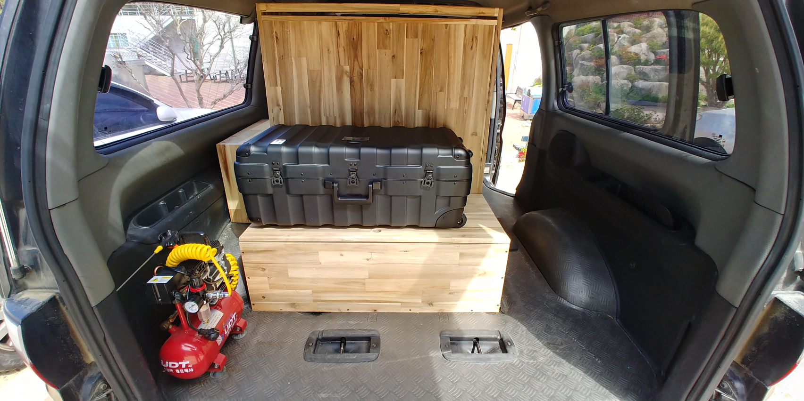
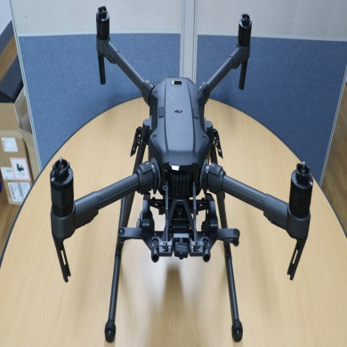
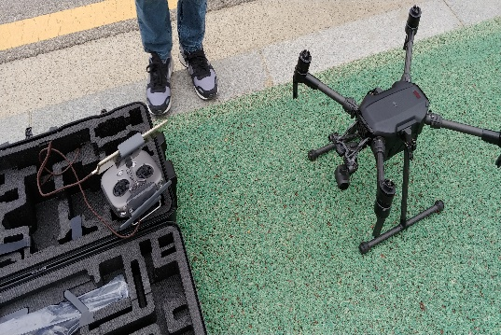
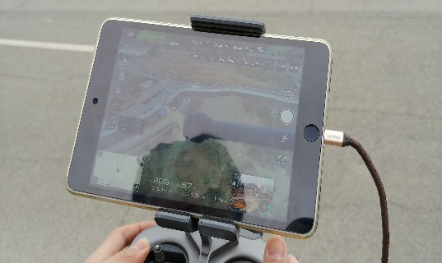
4. 사업실적
1. 사업실적 – GPR 차량 장치 개발 #4
드론
지반 탐사차량을 인식하여 GPS데이터를 전송하고 탐사지역 환경을 공중에서 촬영하는 장치(M210)
21

Slide 16
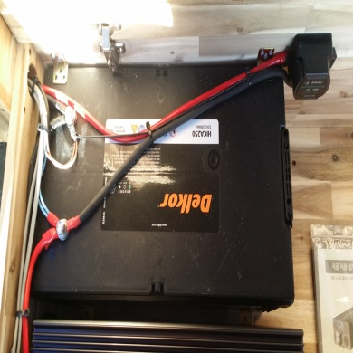
4. 사업실적
1. 사업실적 – GPR 차량 장치 개발 #5
베터리
태양광전지판의 모아진 전기를 저장 베터리
22

Slide 17
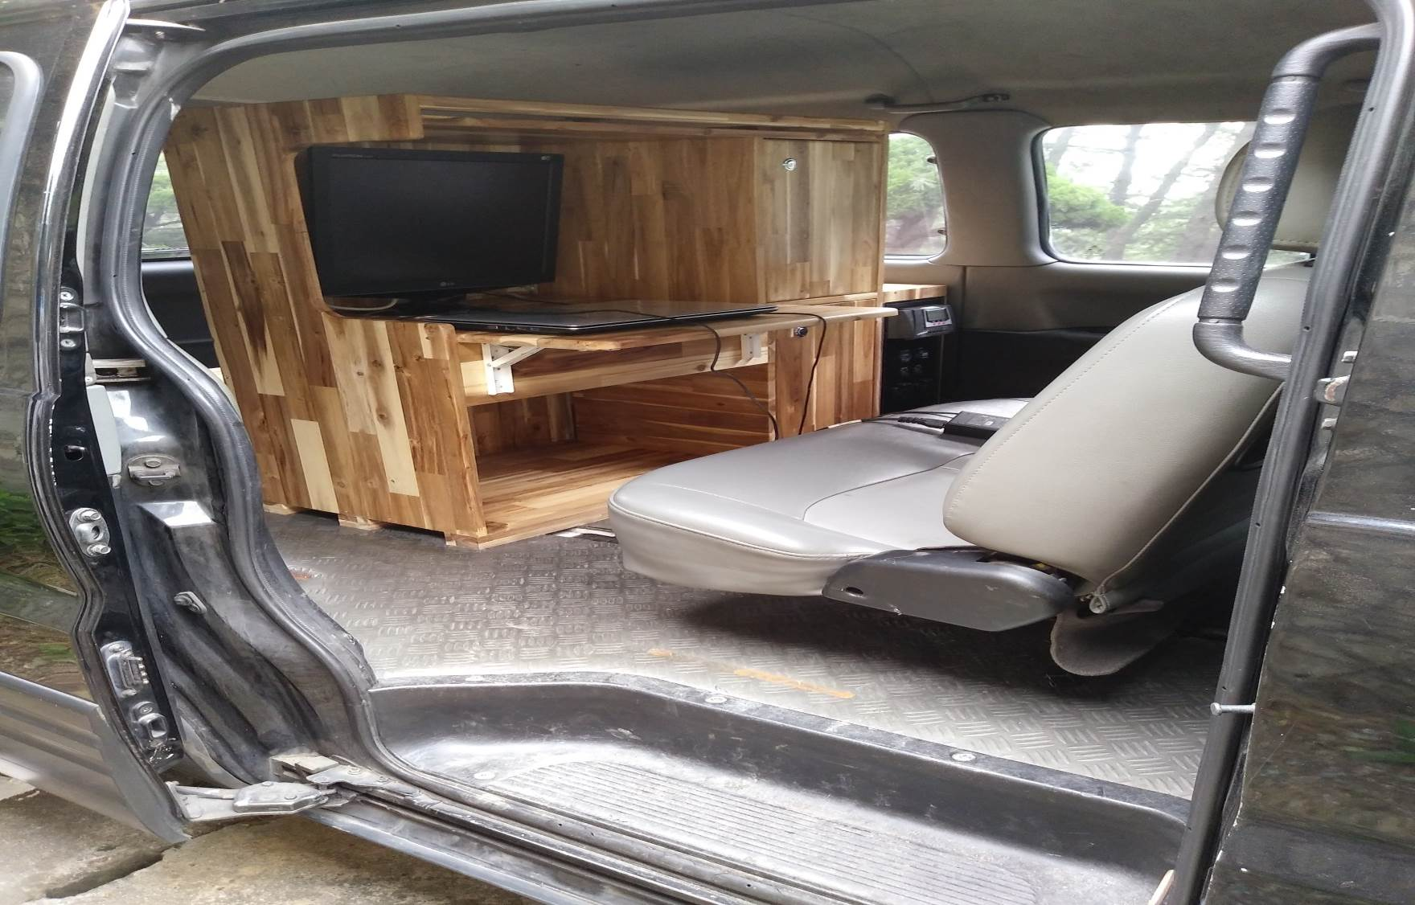
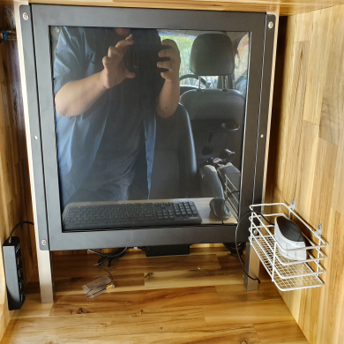
4. 사업실적
1. 사업실적 – GPR 차량 장치 개발 #6
산업용 일체형 PC
수집되는 데이터를 저장 관리에 사용되는 PC
23

Slide 18
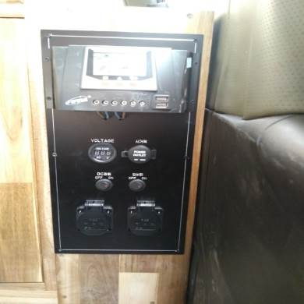
4. 사업실적
1. 사업실적 – GPR 차량 장치 개발 #7
인버터
태양광 집전판에서 직류형태로 저장된 발전 전력을 교류로 변환시켜 실생활에서 사용할 수 있는 전기형태로 바꿔주는 장치
24

Slide 19
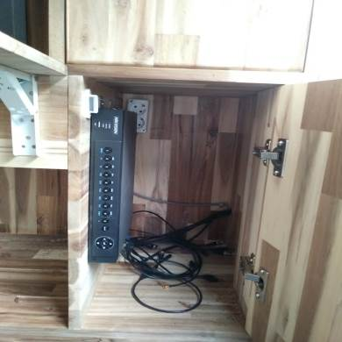
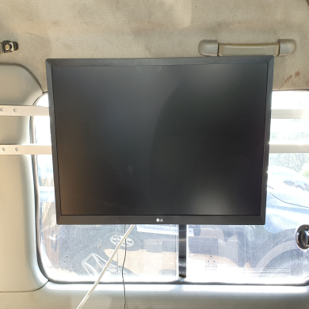
4. 사업실적
1. 사업실적 – GPR 차량 장치 개발 #8
CCTV 녹화기/
모니터
25

Slide 20
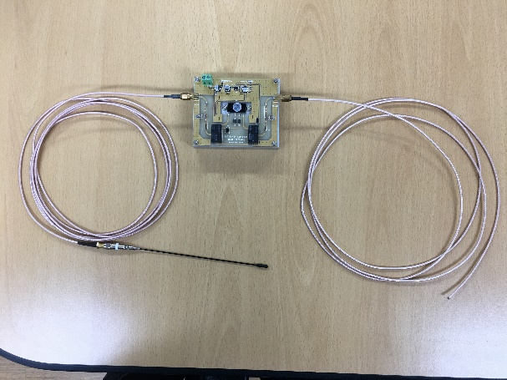
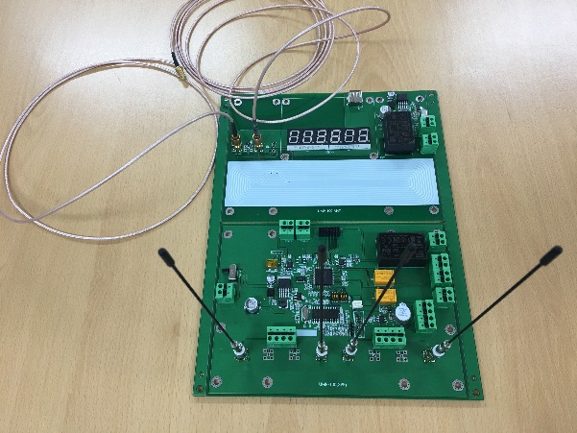
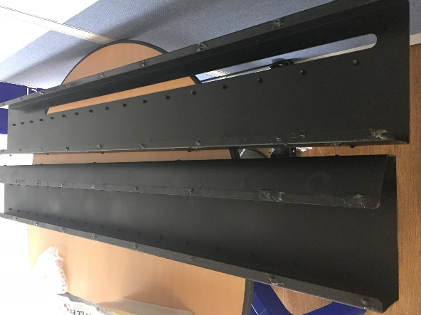
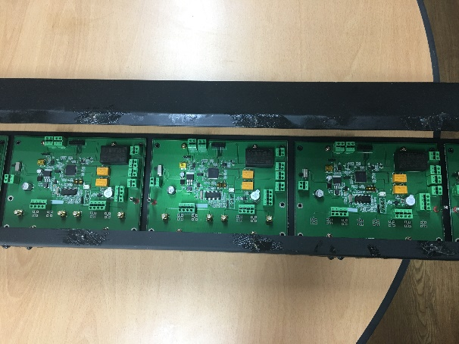
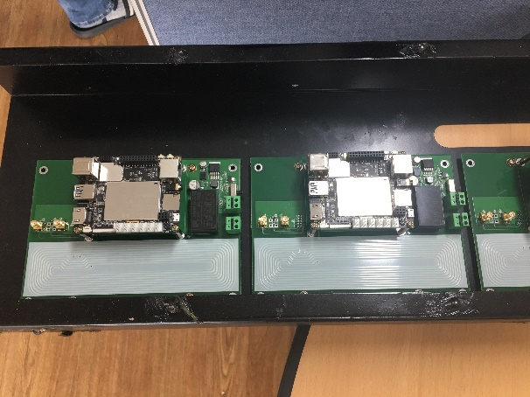
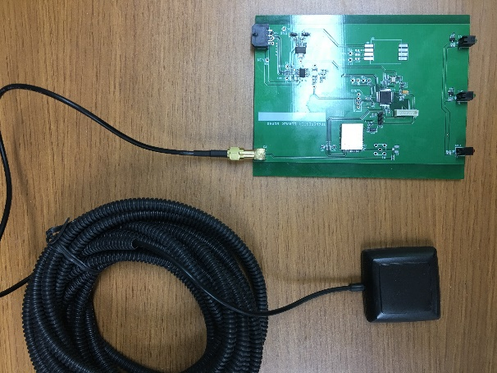
4. 사업실적
1. 사업실적 – GPR 차량 장치 개발 #9
GPR 신호 증폭기
GPR 송신기/수신기 PCB
GPR 고정 기구
GPR 송신기
GPR 수신기
GPS, 자이로센서 모듈
26

Slide 21
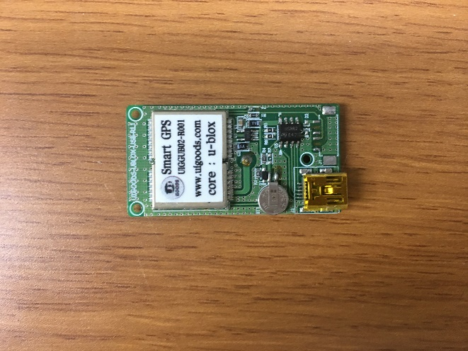
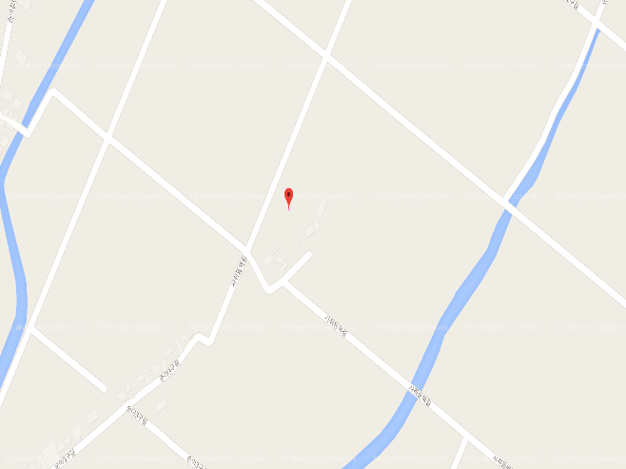
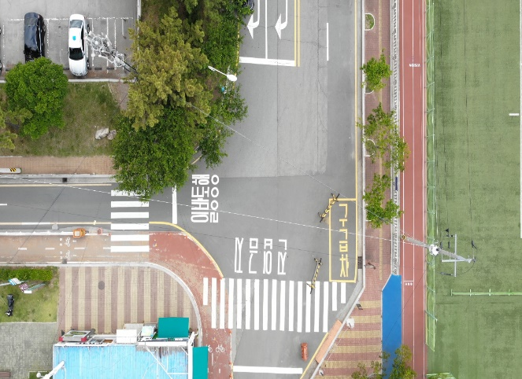
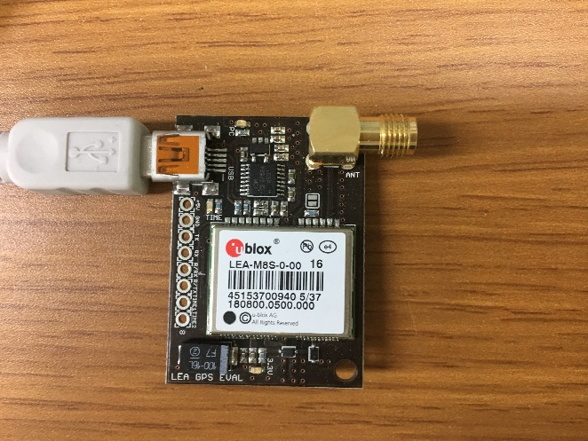
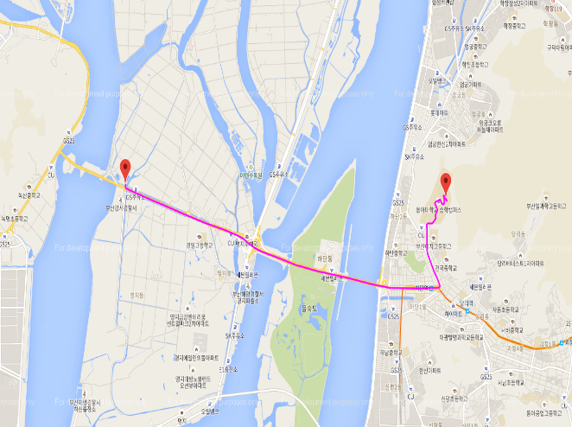
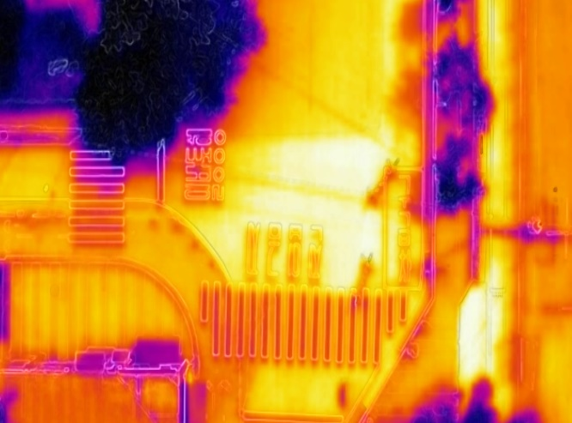
4. 사업실적
1. 사업실적 – 드론 및 GPS 통신장치 개발
GPS 통신장치
GPS 구글맵 연결
드론촬영 영상
27

Slide 22
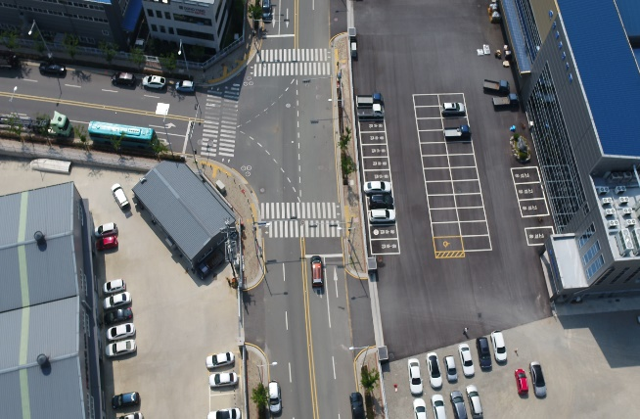
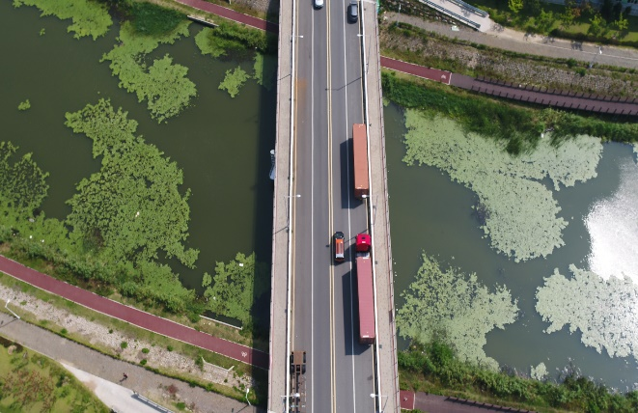
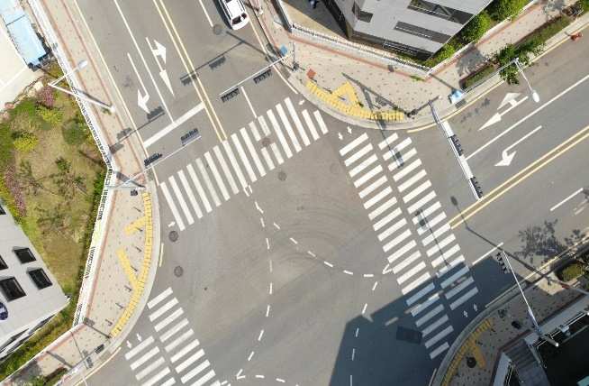
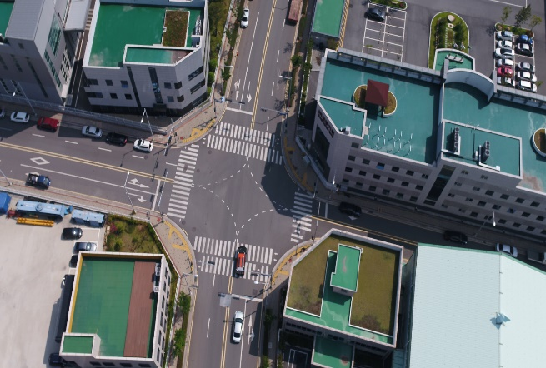
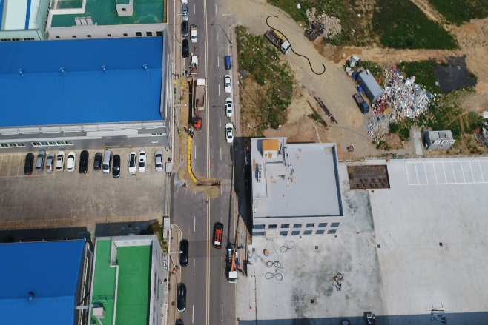
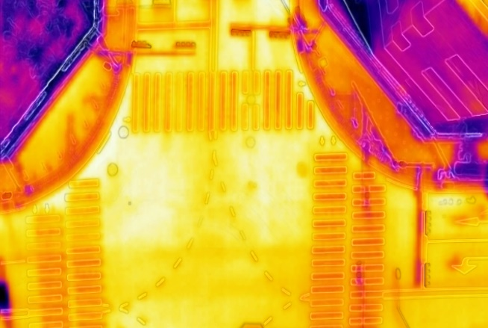
4. 사업실적
1. 사업실적 – GPR 차량 탐사 영상
GPR 차량추적
GPR 차량 드론추적
지반 적외선촬영 영상
28

Slide 23

4. 사업실적
1. 사업실적 – GPR 응용소프트웨어 개발 #1
29

Slide 24

4. 사업실적
1. 사업실적 – GPR 응용소프트웨어 개발 #2
29

Slide 25

4. 사업실적
1. 사업실적 – 보고용 응용소프트웨어 개발 #1
②
프로그램 실행 화면
①
①동공조사서 리스트
②메뉴로 구성됨
30

Slide 26



4. 사업실적
1. 사업실적 – 보고용 응용소프트웨어 개발 #2
①
조사서 수정
②
수정할 리스트 목록을
선택 후 ①수정버튼을
클릭 하면 ②조사서창
이 팝업 됨
2. 수정이 필요한 내용을
등록 후 저장하면
업데이트 완료
이미지 등록은 마우스
오른쪽을 눌러 편집을
수행하면 됨
31

Slide 27
4. 사업실적
1. 정량적 목표
기술적 성능지표 등 (주요 성능, Spec) |  | 단위 | 전체 항목에서 차지하는비중(%) | 세계 최고수준 (보유기업 /국가) | 목표치 | 객관적 측정방법 |  | 성공률
 |  |  | 성능수준 | 성능수준 |  | 공인시험 기관 | 시험규격
성능 또는 물성 | GPR장치 성능시험 | 검출값 | 20 |  | 0M ~ 3M 1회배 동공 검출 검출내용 증빙 | 조선기자재 연구원 | 자채 시험성적 | 100%
 |  |  | 3M | 5M
 | 자동차부품 진동시험 | m/s² | 20 | - | 3g 공진점 검출시험 공진점 내구시험 | 조선기자재 연구원 | KS R 103 | 100%
 |  |  | 29.4 | 29.4
 | EMI/EMC 전자파 적합시험 | 장해 내성 | 20 | - | 시험규격서 EMI/EMC | 조선기자재 연구원 KES | KN22 KN61000-4-2 KR0100 | 100%
 |  |  | 9가지성능지표 | 10가지성능지표
환경 시험 | GPR장치 IP시험 | IP | 20 | - | IP65 시험성적서 | 조선기자재 연구원 | IEC 529, IEC 34-5(IEC 60034-5) | 100%
 |  |  | IP65 | IP65
 | 통신모듈 환경시험 | 회 | 10 | - | 방송통신기자재등(전자파적합성) 시험성적서 적합 | KTC | 전자파적합인증 | 100%
 |  |  | 적합 | 적합
소프트웨어 A, B 시험 |  | % | 10 | - | 데이터 전송 오류율 | 부산정보산업진흥원 | 동적 시험서 정적 시험서 | 100%
 |  |  | 0.05 이내 | 0.05 이내
합계 |  |  | 100%
18

Slide 28



4. 사업실적
1. 정량적 목표 – GPR 장치 성능시험
GPR장치 성능시험 | 검출값 |  |  | 0M ~ 3M 1회배 동공 검출 검출내용 증빙 | 조선기자재 연구원 | 자채 시험성적 | 100%
 |  | 3M | 5M
18

Slide 29




4. 사업실적
1. 정량적 목표 – GPR 장치 성능시험
GPR장치 성능시험 | 검출값 |  |  | 0M ~ 3M 1회배 동공 검출 검출내용 증빙 | 조선기자재 연구원 | 자채 시험성적 | 100%
 |  | 3M | 5M
18

Slide 30



4. 사업실적
1. 정량적 목표 – 자동차 부품 진동시험
자동차부품 진동시험 | m/s² |  |  | 3g 공진점 검출시험 공진점 내구시험 | 조선기자재 연구원 - KATECH(자동차부품연구원) | KS R 103 | 100%
 |  | 29.4 | 29.4
18

Slide 31



4. 사업실적
1. 정량적 목표 – EMI/EMC 전자파 적합시험
EMI/EMC 전자파 적합시험 | 장해 내성 |  |  | 시험규격서 EMI/EMC | 조선기자재 연구원/ KES | KN22 KN61000-4-2 KR0100 | 100%
 |  | 9가지성능지표 | 10가지성능지표
18

Slide 32



4. 사업실적
1. 정량적 목표 – EMI/EMC 전자파 적합시험
EMI/EMC 전자파 적합시험 | 장해 내성 |  |  | 시험규격서 EMI/EMC | 조선기자재 연구원 KES | KN22 KN61000-4-2 KR0100 | 100%
 |  | 9가지성능지표 | 10가지성능지표
18

Slide 33


4. 사업실적
1. 정량적 목표 – EMI/EMC 전자파 적합시험
EMI/EMC 전자파 적합시험 | 장해 내성 |  |  | 시험규격서 EMI/EMC | 조선기자재 연구원 KES | KN22 KN61000-4-2 KR0100 | 100%
 |  | 9가지성능지표 | 10가지성능지표
no | 항목 | 사양
1 | Power | Nominal 45 watts / min. 40 watts
2 | Gain | 46 dB minimum
3 | Frequency | 18 ~ 40 GHz
4 | Harmonic Distortion | Minus 20 dBc max Minus 28 dBc typ.
5 | Input Impedance | 50 Ohm nominal
6 | Output Impedance | 50 Ohm nominal
7 | Noise power density | Minus 60dB/Hz max, minus 65 dB/Hz typ.
8 | Flatness | ± 8 dB max
9 | Primary Power | 99~260 VAC, 50/60 Hz
18

Slide 34



4. 사업실적
1. 정량적 목표 – GPR장치 IP시험
GPR장치 IP시험 | IP |  |  | IP65 시험성적서 | 조선기자재 연구원 | IEC 529, IEC 34-5(IEC 60034-5) | 100%
 |  | IP65 | IP65
18

Slide 35



4. 사업실적
1. 정량적 목표 – 통신모듈 환경시험
통신모듈 환경시험 | 회 | 10 | - | 방송통신기자재등(전자파적합성) 시험성적서 적합 | KES | 전자파적합인증 | 100%
 |  | 적합 | 적합
18

Slide 36
4. 사업실적
1. 정량적 목표 – 소프트웨어 A, B 시험
소프트웨어 A, B 시험 | % | 10 | - | 소프트웨어 A, B 시험 | 부산정보산업진흥원 | 동적 시험서 정적 시험서 | 100%
18

Slide 37
4. 사업실적
2. 정성적 목표
목 표 명 | 목 표 치 | 목표측정방법 | 성공률
매출 증가율 | 연구비 정부지원금 대비 50% | 매출액(세금계산서) | 40%
신규인력채용 | 2명 | 신규채용/재직증명서 제출 * 지원비 1억원당 1명 | 100%
전문인증건수 | 3건 이상 | 인증서 및 시험서 | 100%
특허등록 | 1건 | 특허 등록 | 100%
프로그램등록 | 2건 | 프로그램등록증 * SW개발결과물은 반드시 등록 | 100%
마케팅활동 (국내) | 2건 이상 | 전시회, 상담회 등 마케팅 활동 결과보고서 | 150%
19

Slide 38


4. 사업실적
2. 정성적 목표 - 매출증가율/신규인력 채용 증빙
매출 증가율 | 연구개발비 2억6천 50% | 세금계산서 9천7백 | 40%
신규인력채용 | 2명 | 신규채용/재직증명서 제출 * 지원비 1억원당 1명 | 100%
19

Slide 39



4. 사업실적
2. 정성적 목표 – 전문인증건수 및 특허등록
전문인증건수 | 3건 이상 | 인증서 및 시험서 | 100%
특허등록 | 1건 | 특허 등록 | 100%
19

Slide 40






4. 사업실적
2. 정성적 목표 – 프로그램등록 및 마케팅활동
프로그램등록 | 2건 | 프로그램등록증 * SW개발결과물은 반드시 등록 | 100%
마케팅활동 (국내) | 2건 이상 | 전시회, 상담회 등 마케팅 활동 결과보고서 | 150%
19

Slide 41

4. 사업실적
3. 동공 검출 #1
20

Slide 42

4. 사업실적
3. 동공 검출 #2
21

Slide 43

4. 사업실적
3. 동공 검출 #3
22

Slide 44

4. 사업실적
3. 동공 검출 #4
23

Slide 45





4. 사업실적
4. 개발 실적
GPR 차량
안테나 수신부
안테나 송신부
드론
GPR Load 프로그램
보고서 응용프로그램
24

Slide 46
4. 사업실적
개 발 내 용 | 결 과
4차원 멀티채널(8ch) 데이터 축출 GPR 하드웨어 개발 | 개발완료 (100%)
차량 장착용 하드웨어 기구 케이스 설계 | 개발완료 (100%)
케이스 차량 고정 개발 | 개발완료 (100%)
차량 움직센서 통신용 모듈 미들웨어 개발 | 개발완료 (100%)
드론장치와 통신을 위한 모듈 개발 | 개발완료 (100%)
드론의 GPS 통신모듈 | 개발완료 (100%)
드론의 GPS신호 데이터 전송 미들웨어 개발 | 개발완료 (100%)
GPR 반응 분석 및 해석 소프트웨어 개발 | 개발완료 (100%)
멀티채널의 데이터를 분석 소프트웨어 개발 | 개발완료 (100%)
각 지자체의 검출데이터 보고서 소프트웨어 개발 | 개발완료 (100%)
25

Slide 47


5. 시장 환경
싱크홀 발생 뉴스 – 부산경찰청 제공
이틀간 이어진 장맛비에 부산 해운대구 곳곳에서 싱크홀이 발생했다.
6월 27일 부산시 재난안전상황실과 부산경찰청에 따르면 26일 오후 7시께 시내버스가 달리는 해운대구 동백역~운촌버스정류장 BRT 구간(1차로)에서 가로 1m, 세로 2m, 깊이 20㎝가량의 도로 침하가 발견됐다. 이곳은 지난 20일 싱크홀 2개가 발생한 곳(본보 지난 20일 자 11면 보도)으로 복구한 지 엿새 만에 또다시 도로가 내려앉은 것이다. 경찰과 해운대구청은 도로 침하 발생에 따라 해당 1차로 구간을 전면 통제, 시내버스들을 우회 통과시켰다. 해운대구 관계자는 “해당 구간은 싱크홀이 발생해 복구한 곳인데 제대로 다짐 작업이 되지 않아 내려앉은 것으로 보인다”며 “비가 어느 정도 그치는 대로 복구 작업을 진행할 예정”이라고 밝혔다.
26

Slide 48

5. 시장 환경
강서구 명지국제신도시 지역 싱크홀
27

Slide 49
5. 시장 환경
국내외 시장동향
비파괴 지층투과 레이더 시장
구분 | 2010년 | 2016년 | 2018년
한국시장 | 3,397억 | 4,803억 | 6,397억
세계시장 | 40,573억 | 57,550억 | 64,664억
합계 | 44,848억 | 62,353억 | 70,061억
IT건설 이동형 고정밀 투과 레이더 시장
구분 | 2010년 | 2016년 | 2018년
한국시장 | 2,683억 | 3,595억 | 4,963억
세계시장 | 36,000억 | 51,600억 | 58,000억
합계 | 38,683억 | 55,195억 | 61,963억
출처 : 기획보고서(산기평) 및 비파괴 검사 기술 진흥 계획(교육과학부)
최근 3년간 비파괴 검사 시장과 IT건설 유지관리 시장의 국내외 시장 규모가 5% ~ 6% 사이에서 꾸준한 성장세를 나타내고 있으며 이동성, 고정밀성, 비접촉성의 장점을 가지는 경우 상당한 성장세로 시장 진입할 것으로 예측됨
28

Slide 50
5. 시장 환경 분석
SWOT분석
경쟁력 환경변화 | 강점(S; Strength) | 약점(W; Weakness)
 | 국민안전처 신설 등 지반재해 저감을 위한 정부의 적극적 의지 IT 기반 산업의 기술 수준 우수 | 국내 지하구조물 관리 및 조사계측기술 미흡 국내 지하구조물 관련 기업이 영세함
기회(O; Opportunity) | 우선 수행과제(SO) | 우선 보완과제(WO)
지반구조물 관리를 위한 센서관리 및 네트워크 기술분야는 고부가가치 창출 가능 국내 지중환경에 부합하는 조사/탐사 필요성 및 인식도 향상 | 우수한 장비와 IT 기술을 바탕으로 IT기반으로 센서 및 네트워크 기술의 해외진출 추진 특허추진 | 국내 환경에 부합하는 한국형 지하탐사 및 조사계측 기술 확보 국내 환경에 부합하는 지하탐사 관리 및 조사계측 전문인력 양성
위협(T; Threat) | Risk 문제해결(ST) | 장기 보완과제(WT)
기후변화 등으로 수문환경이 수시로 변화하여 지반의 미세한 불안전성이 과거보다 증가 일본의 조사/탐사 기술 및 장비는 기술경쟁력에서 우위 미국, 일본 등 선진국들은 체계적인 지반재해 대응방안 보유 | 정부의 적극적인 R&D를 통한 조사/탐사 장비 기술격차 축소 시장 조기진입으로 네임밸류 확립 지속적인 특허개발로 기술적 장벽 높이기 | 해외 선진 지반재해 대응체계 벤치마킹 해외 기업의 시장잠식에 대비한 국내 산업보호육성
29

Slide 51
6. 시장 진입 계획
마케팅 계획
주요 타겟은 지방자치 단체가 될 것. 기술개발이 완료되는 시기는 1년을 보고 있고 국내 마케팅 시기는 2019년 하반기부터 연계 사업에 진출할 계획
두 번째 시장은 2018년부터 법제화되어 있는 건물 시공할 때나 상하수도 공사할 때 GPR검사 자료가 반드시 필요하기 때문에 공사업체를 대상으로 영업 계획
해외의 경우 리셀러 형태의 판매전략을 추진할 예정
국내시장명 | 예상진출시기 | 판매 아이템 | 판매금액
지자체/공사업체 | 2019. 09. 01. ～ | 차량용 GPR 탐사장치 | 700백만원
지자체/공사업체 | 2019. 10. 01. ~ | 비파괴검사용 치층투과 레이더 IT건설 이동형 고정밀 투과 레이더 | 1Km/5백만원
조달청/공사업체 | 2020. 01. 01. ~ | 4D GPR 소프트웨어 | 120백만원
공사업체 | 2021. 01. 01. ~ | 4D GPR 클라우드 | 1.2백만원
30

Slide 52
6. 시장 진입 계획
투자 유치 계획
사업초기 안정적인 판매망과 개발 확보를 위한 자금조달을(창업선도대학) 활용하고 각종 인증 및 특허 등을 등록, 출원하여 각종 R&D 및 R&BD 사업을 연계하여 자금 확보 및 사업화를 촉진 예정
유에이치에스(주) 기업 소개자료와 제품 자료 등 활용
장민건설(대표 김성부) 건설업체의 협업을 통하여 관련분야 회사의 투자를 유치 예정
IR(Investor Relation, 기업설명활동) 발표를 통한 엔젤 투자 유치와 새로운 비즈니스 기회를 찾는 국내외 수요자의 전략적 투자를 유치를 진행할 계획
고용 계획
현재 재직인원 : 7명
추가 고용 계획 : 4명
경영성과급 제도 및 직무발명보상제도를 도입하여 직원복지 증진 예정
No | 주요 담당업무 | 요구되는 경력 및 학력 등 | 채용시기
1 | S/W 개발 | 전공 및 경력자 이상 | ’19. 8
2 | H/W 개발 | 전공 및 경력자 이상 | ’19. 8
3 | 해외 영업 (영어, 중국어) | 글로벌 업무를 위해 영어(중국어) 회화 및 번역 | ’20. 1
31

Slide 53
7. 년차별 매출 계획
매출 추정
(단위: 백만원, %)
분 류 | 2020년 |  | 2021년 |  | 2022년 |  | 2023년
 | 매출액 | 비율 | 매출액 | 비율 | 매출액 | 비율 | 매출액 | 비율
GPR장치 | 1,400 | 17.65 | 2,800 | 20.20 | 5,600 | 24.43 | 11,200 | 33.58
GPR파괴검사용 지층투과 레이더 | 3,000 | 37.83 | 5,000 | 36.08 | 8,000 | 34.90 | 10,000 | 29.99
IT건설 이동형 고정밀 투과 레이더 | 3,500 | 44.14 | 6,000 | 43.29 | 9,200 | 40.14 | 12,000 | 35.98
지반탐사 컨설팅 | 30 | 0.38 | 60 | 0.43 | 120 | 0.52 | 150 | 0.45
합 계 | 7,930 | 100 | 13,860 | 100 | 22,920 | 100 | 33,350 | 100
32

Slide 54
7. 년차별 사업 계획
투자 및 생산 계획
구분 | 사 업 화 5 차 년 계 획
 | 2020년 | 2021년 | 2022년 | 2023년 | 2024년
사업화 품목 | GPR 장치 엔지니어링 및 개발 부산시 도로과와 업무 협업 국내외 매뉴얼 제작 | GPR파괴검사용 지층투과 레이더 시장과 IT건설 이동형 고정밀 투과 레이더 시장 진입 GPR그래픽 자동 인석해석 소프트웨어 개발 GPR시스템을 이용한 솔루션 컨설팅 서비스 해외 수출용 소프트웨어 구축 | 독자기술 GPR 센서 개발 및 상용화 GPR장치 차량장착용 소형화 탐지 그래픽 응용프로그램 자체 개발 GPR시스템을 이용한 솔루션 컨설팅 서비스 | GPR장치 고도화 GPR 소프트웨어 고도화 GPR시스템을 이용한 솔루션 컨설팅 서비스 | GPR연계제품 개발 GPR모듈형 사업다변화 추진 GPR시스템을 이용한 솔루션 컨설팅 서비스 GPR해외시장 개척
투자계획 (시설 외) | 경력인력 4명 충원 공장 설비투자 국내특허 출원 | 경력인력 2명 충원 GPR그래픽 자동 해석 Server 구축 해외 특허 출원 | 경력인력 2명, 충원 GPR 클라우드 서비스 Server 구축 소프트웨어 인증 | 경력인력 2명 충원 공장 설비투자 영상인식 소프트웨어 인증 | 경력인력 2명 충원 GPR 클라우드 서비스 Server 증축
33

Slide 55

8. 진행내용_부산광역시
평가용 동공조사서
33

Slide 56

8. 진행내용_부산광역시
평가용 동공조사서
33

Slide 57

8. 진행내용_부산광역시
동공 조사서
33

Slide 58

8. 진행내용_부산광역시
동공 조사서
33

Slide 59

THANK YOU.

